Slide 1
Archeologie českých zemí
6. Mladohradištní období 2.

Slide 2
Nejstarší hrady
Fortifikace – před r. 1000: Alsasko: hraběcí rody si staví dvory v centrech nebo na okraji vesnic
– 10. stol.: pohoří Vogézy a údolí Rýna: 600 hradů (1 hrad na 7až 15 km²)
stavba hradu: panovnický regál
nejstarší: Ribeaupierre, Frankenbourg, Ratburg , Hohen-bourg-Mont St. Odile, Erstein
– 11. stol.: dřevohlinité fortifikace s kamennými plentami
(1000 Turquestein, 1089 Thanvillé – 1089)
– konec 11. a 12. stol.: hrady staví nehraběcí rody (střední šlechta)
oslabení panovnické moci v době boje o investituru
– 2. pol. 12. stol.: kamenné hrady – Francie: kolem r. 1100 vznikají stabilizovaná šlechtická sídla
Německo: kolem pol. 11. stol. s rozvojem ve 12. stol.
Čechy: domácí 2. třetina 13. stol. – hrad a vzápětí později tvrz
Sídla typu motte: Francie – 11. stol. Německo – 12. stol.

Slide 3
Raný středověk
Hradiště (gradъ) – základ správy země, sídlo elity, symbol „veřejné moci“
– odborný termín pro označení sídliště opevněného valem a příkopem
– etymologicky: koncovka -iště = místo zaniklého hradu (městiště – města)
– na Moravě preferováno spíše označení hradisko
– předchůdce klasického kamenného hradu ze 13. stol.: a) výšinná: ostrožné, návršní, na terénních blocích
b) nížinná: nejčastěji blatné
Český grad (hradec) – opevněné „veřejné centrum“, které se vyvíjí do tří struktur: 1. město (věže městské)
2. hrad (věže hradní)
3. kostel (věže kostelní)
Čechy a Morava – přechodná kontaktní zóna za okruhem bývalého římského limitu (Limes Romanum), v dosahu inovačních proudů
– napodobení římských paláců (např. v Raveně) ve franském prostředí
– opevněné císařské hrady 10. – 13. stol.: palatium (palác) = pfalz (falc)
– Karel veliký: falc v Cáchách (Aachen)
– v Chebu (výzkum Pavel Šebesta)

Slide 4
Hradiště v Čechách
1. pol. 10. stol. – po zániku starších „kmenových“ hradišť zakládány nová přemyslovská srávní centra
– hrady v písemných pramenech označeny jako: civitas (metropolis), urbs, oppidum, castrum
– rozsah: menší (5–10 ha)
– opevnění: hradby komorové konstrukce s čelní kamennou plentu (přemyslovská hradba)
Od 2. třetiny 10. stol. – hradiska zapojeny do tzv. hradské organizace:
Čechy: od 2. pol. 10. stol. budovali Boleslavové (15 hradů)
Morava: od počátku 11. stol. za Oldřicha a Břetislava I. (8 – 10 hradů)
po roce 1000: síť přemyslovských hradů se mění v hradskou organizaci, jejímž základem se stávají správní hrady:
a) hrad – civitas, castrum: ovládá přilehlý:
b) hradský obvod – civitas, provincia: spravuje:
c) správce – comes, prefectus, urbis, castellaneus: výběr daní, služby, zemské roboty

Slide 5
Hradské obvody
Rozsah – kolem správních hradů (civitates, provinciae), vzdálené od sebe cca 30 km
– cca 700 km², vojenské zabezpečení (stálé družiny)
– hradské oblasti: župy, v čele župani (suppani, comites)
Kompetence – moc vojenská, soudní a berní
Výběr dávek – tribut pacis (daň z míru)
– celní a mýtní poplatky (hranice, mosty)
– dávky (2/3 panovník; ekonomické zajištění družiny (naturální: med, sůl, dobytek, obilí)
pol. 11. stol. – Čechy: celistvěji zalidněné území 15–20 % rozsahu.
Č + M: počet obyvatel (Z. Boháč): 680 tis. (hustota 8,7 na km²)
přelom 12./13. stol. – odhad: 1 235 000 obyvatel s průměrem 15,8 obyvatele na km²
Kol. r. 1400 – 3 mil. obyvatel

Slide 6
Hradská soustava
Systém správních hradů a jejich okrsků (hradských obvodů, provincií, kastelánií)
– sloužil k přímému výkonu knížecí moci nad „svobodným“ obyvatelstvem skrze:
a) vybírání poplatků a robot
b) soudní moc
c) církevní správu („velkofarní organizace“)
Plnění těchto funkcí zajišťoval úřednický aparát:
Správní úřady – katelán: hradský správce (comes, prefectus urbis, castellanus)
– villik: hospodářská činnost, vybírání poplatků a dávek
– komorník: správce knížecí komory (finance, diplomacie)
– mečník, stolník, číšník, lovčí, maršálek (stáje)

Slide 7
Dvorce – majetek knížete s obytnými a hospodářskými objekty
– 9. až 10. stol. uvnitř hradišť, od 11. stol. mimo (Zbečno, Živhošť)
– přemyslovské: doloženy písemně (Boleslav, Tetín)
– funkce: rezidenční, ekonomické, kultovní a obrané
– zatíženy dávkami, robotami a platy nebo specializovanou produkcí služeb nebo výrobků
– v čele villicus (správce) shromažďující dávky z okolí; při pobytu panovníka oděvy, potraviny a nápoje
Čechy: Hradsko u Mšena – první objev dvorce v Čechách: 1971-3 výzkum Miroslav Šolle
Morava: Pohansko u Břeclavi (první výzkum tohoto typu), Ducové
1) lovecké – záp. a již. okraj středních Čech (Zbečno, Starý Kanin, Kamýk, Živohošť, atd.) a vých. Č.
2) hospodářské – úrodné oblasti, obilní produkce (Radotín, St. Lysá, Sadská, Týnec n. Labem, Budyně n. Ohří )
3) hradské – vázány na správní hrady, náročnější řemeslná výroba
Svobodné obyvatelstvo: a) tzv. knížecí sedláci – dědici (rustices): podléhali jen knížeti, obdělávali půdu v dědičné držbě
– užívali půdu svobodně, dokud kníže neprojevil své dispoziční právo
b) hosté (hospites) – sedláci hospodařící na cizí půdě, odvádějící příslušné dávky a roboty
(cizinci, obchodníci)

Slide 8
Knížecí velkostatek
Sestával z menších či větších usedlostí s nevolníky nebo rolníky:
– systém osad zajišťujících od 10. st. požadavky knížecího dvora (služebníci - ministeriales)
– obyvatelé jako knížecí poddaní museli odvádět stanovené dávky (v naturáliích, později peněžní) a
vykonávat předepsané služby (stavba a údržba opevnění, cest, mostů, přeprava)
– usazení řemeslníků a služebníků na knížecí půdě v okolí dvorců a hradišť, aby se nemusela zajišťovat
jejich obživa (osady brtníků-med, dehtářů nebo dřevařů)
– po r. 1150 se systém stal neefektivní: úřednický aparát ohrožoval panovníkovy zájmy

Slide 9
První hrady a struktura majetkové držby v Čechách
Konec 11. stol. – stabilizace vlastnictví, modernizace (výstavba) země (Vratislav Vaníček)
Konec. 12. stol. – výstavba prvních hradů v režii cizích rodů (Přimda)
– v raném středověku existovalo menší pozemkové vlastnictví méně významných
příslušníků původních klanů (familie), které nezískaly panovníkovu přízeň a úřad
– současná historiografie odmítá vlastnictví země centrální mocí (tzv. služebnou organizaci)
– struktury českého státu: rodová samospráva (kontinuita vlastnictví)
vrstva svobodných (odvádění dávek)
panovnické velkostatky (obhospodařované ze dvorců)
hradská organizace (úloha správní)
Svobodná držba – před 13. stol.: šlechta se podílela na správě stáru
– měla normativní charakter (právní normy)
– částečně vycházela z původní klanové držby nezávislé na panovníkovi
– vzor: tzv. barbarské zákoníky: kodifikovaly lokální zvyková práva
doplněny o prvky římského práva
přizpůsobují se potřebám církve

Slide 10
Hradská organizace
Dušan Třeštík – model středověké státnosti v přemyslovském, piastovském a arpádovském státě jako
„středoevropský“ typ v němž vládnoucí třída žila z podílu na důchodech státu, který získala
jako odměnu za služby panovníkovi, jenž se opíral o hradskou a služebnou organizaci (vzor: VM)
– 10. až 12. stol.: země byla přímo vlastněna knížetem za dozoru velmožů (družina).
– koncem 12./1. pol. 13. stol.: hradský systém zanikl a vznikla „feudální pozemková šlechta“
Krzemieńska, B.–Třeštík, D., Služebná organizace v raně středověkých Čechách, ČSČH 12, 1964, 637-667.
Karol Buczek a Aleksander Gieysztor – v Polsku (kritika: Stanisław Russocki: 1975)
Matúš Kučera – v Uhrách
D. Třeštík a Josef Žemlička – aplikace pozdně karolinského modelu státní správy modifikovaného na základě
místních specifik (rozpad úřednického státu v západní Evropě: 9/10. stol.)
J. Žemlička – půdní držba byla závislá na momentální mocenské konstelaci: na tom, zda byl panovník silný či nikoli
(panovník propůjčoval půdu k užívání)
– 90. léta: teze o „privatizaci přemyslovského státu“
.

Slide 11
Aristokracie
pol. 12. stol. – šlechta se člení do 2 vzájemně prolnutých skupin:
a) beneficiáři – forma správy veřejných úřadů Přemyslovských Čech
– z úřadu dostával třetinu příjmů, dvě třetiny vládce
– systém převzatý ze západu (franská říše)
– vznik domácí aristokracií na základě římských provinčních civilizačních vzorů
– hodnost (dignitas) a úřad (officium) = služba knížeti a dynastii
zajišťovaly „dobrodiní“ (beneficium) - tj. podíly na knížecích důchodech a také příjmy z úřadu
b) pozemková šlechta – poprvé: (Blah - kastelán v Litoměřicích - 1177-1184)
Termín nobilis – v pramenech od 40. let 12. stol.: označení elity
– nositelé politických konvencí, její špička nebyla početná
– vybírala knížete jako symbol představitele státního celku
– z předních rodů spojených příbuzensko-klientskými vztahy
Termín domines – označení pro šlechtu poslední třetiny 12. stol. (erby, kostely, predikáty)

Slide 12
Přesídlenecké osady – seskupování lidí stejné profese do jednotně organizovaných vsí, které byly pojmenovány
podle provozované řemeslné a služebné činnosti (vesnice svobodných sedláků)
toponýma: Hrnčíře, Kováry, Rudníky, Smolotely, Vinařice, Psáře
– zakládány za Oldřicha a jeho syna Břetislava I. (Uherce, Hedčany)
– chybí archeologické ověření(!)
– přecenění jazykovědy: neznáme mechanismus pojmenovávání:
ice: po významném předkovi: Koch (ovice), Charvát (ovice)
any: vsi závislého obyvatelstva s hromadným pojmenováním
Týnce: v ČR kolem 20 (Morava: 2) – přecházely do rukou šlechty
Uherce, Hedčany – osady podle lidu z Uher nebo Polska.

Slide 13
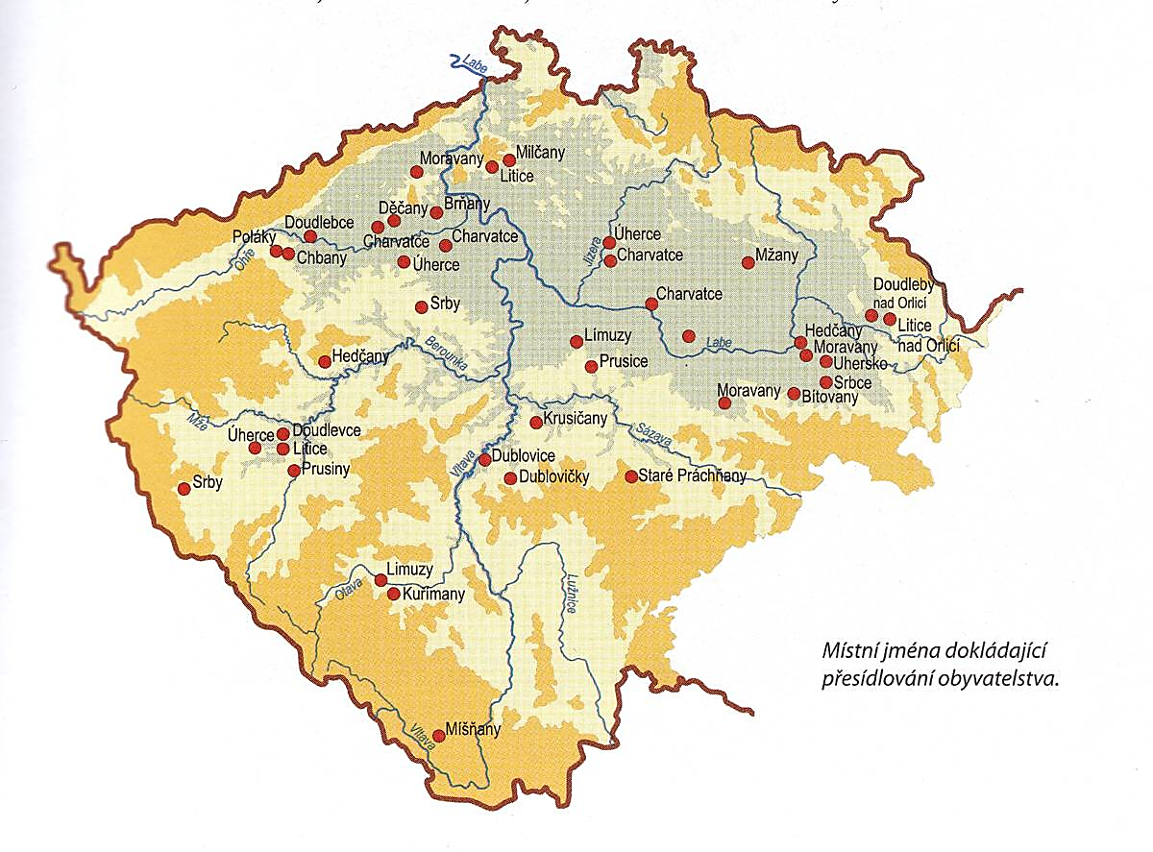

Slide 14
Knížecí dvůr Přemyslovců
Společenství lidí žijících trvale v blízkosti knížete:
a) jádro dvora (curia): členové vládního rodu a jejich příbuzní
b) okruh provinčních hodnostářů
c) rozšířený dvůr – colloquium, curia generalis (sněm či soudní shromáždění)
– 11. stol.: v čele dvora stál comes palatinus: panovníkův zástupce a vojenský velitel,
později komorník a velitel vojska
(pražský kastelán)
Dvorské hodnosti – 1 řádu: maršálek, lovčí a mistr kuchyně, mečník, jídlonoš čili stolník a číšník
– 2. řádu: komorník, mincmistr, kancléř

Slide 15
Systém hradské správy – 11. a 12. stol.: transformuje se v knížecí a veřejnoprávní orgán, v němž vojenský způsob řízení
vystřídala územní administrativa spojená s hrady jako centry hradských obvodů
Primates terrae – označení předních zemských velmožů: předáků
Ministeriales – části družiníků přidělena půda za poskytování vojenské služby
Milites primi ordini – bojovníci prvního řádu: užší panovnická družina + rodová elita, prazáklad vyšší šlechty
– vstup do nejvyšší skupiny podmíněn působením u panovnického dvora (základ panského stavu)
– nejvyšší rodová elita vznikla v průběhu 11/12. stol.
Milites secundi ordini – bojovníci druhého řádu, prazáklad nižší šlechty, od 12. stol.
– dokládají donace ve prospěch církevních institucí
(u Jarlocha – pauperes – chudí – bojovníci)
Teritorializace šlechty – výstavba dědičných dominií šlechty
– ve 12. stol. se šlechta stěhuje z dosahu center a správních hradišť do okolí a zakládá
vlastní dvorce s vlastnickými kostely: nová lokální střediska

Slide 16
Pozemkové vlastnictví
Statuta Konráda Oty – 1189: zákoník vyhlášený v Sadské
– 1. bod hovoří o nenapadnutelné držbě pozemkového majetku vyšší i nižší nobility
– všechna hereditates („dědiny“ – pozemkové majetky), které „urození muži drželi
spravedlivě a v pokoji za Konráda Oty, mají držet i nadále
– 1222: nejstarší verze statut v listině vydaně pro šlechtu na Znojemsku
potvrzení: 1229: listina pro Brněnsko
1237: listina pro Břeclavsko
1248/9 – vyvrcholil rozpor mezi starou beneficiární a novou pozemkovou šlechtou (povstání Přemysla II.)
– šlechta vystupuje jako právně zajištěná vlastnická skupina
Za Václava I. – hradská soustava přestala ve své klasické podobě existovat

Slide 17
Geneze české šlechty:
Nejstarší šlechtické rody: Hrabišici, Blehovci, Načeratci
Severozápadní Čechy - nejbohatší kastelánské hrady
- území je základem pro postup kolonizace
- šlechta má své dvory a vazaly
- šlechta zakládá kláštery a panovník města
- hospodářsky silný základ
Hroznatovci - záp. Čechy: od Poohří k Litoměřicím (dvorec)
- erb tří jeleních parohů
- rod spojován s litoměřickým velmožem Hroznatou z 11. stol.
- vydržoval si svůj dvůr a družinu (kolonizace území)
Hrabišici – sz. Čechy (Bílinsko), menší majetek v okolí Prahy, vých. Čechy, Morava – okolí Vlčnova, M. Třebové, Opavsko
– rod erbu hrábí
– koncem 12. stol. panství rozděleno mezi: Hrabiše, Slavka a Boreše
– Hrabiše - nejmocnější, komorník, založil klášter Na Zderaze, 1197 – Osecký klášter

Slide 18
Střední Čechy: dvory v okolí Prahy: Vítkovci – Stodůlky
Hroznatovci – Ovenec
Hrabišici – aglomerace na Zderaze
Páni z Kostomlat – majetky v Polabí, majitelé Poděbrad, v erbu žebřík
– účastnili se dobývání Milána za Vladislava II.
– po pol. 13. stol. nové sídlo: Choustník
Blehovci – původně na Litoměřicku: hrádek Třebušín
– Čáslavsko: kostel a snad i dvorec
Cimburkové – Miroslav zakladatel kláštera v Sedlci, ve znaku cimbuří
– získali majetky na Moravě – Ctibor z Lipníka
– rodový hrad zbudován v pol. 14. stol. u Trnávky, pak u Koryčan
Švábeničtí – dle jména Slavibor – vazba na Hrabišice, elita moravské šlechty
– čtyři střely ve tvaru kříže
– 1.pol.13. st.- dělení: 1. z Náměště – Milíč I.
2. z Drnovic – Slavibor
3. z Úsova a Švábenic (kolonizace Krkonoš)

Slide 19
Geneze moravské šlechty:
Wihoda, M.: Geneze moravské šlechty, Acta historica et museologica, řada C, 2, 1995, 23-41
Břetislav I – seniorátní zákon: – každý dospělý Přemyslovec mohl usednout na pražský stolec
(sepětí Přemyslovců s Moravou)
– Morava měla pomalejší rotaci beneficiářů:
1 období: včlenění Moravy do struktur českého přemyslovského státu (1018/19)
2. období: funkce dočasné základny mladších Přemyslovců pro pražský stolec
3. období: druhá třetina 12. stol. – vyčlenění kategorie Moravanů
4. období: poč. 13. stol. se z hradské administrativy se vyčlenilo 12 rodů, které se podílely na řízení Markrabství
Reprezentativní jádro moravské nobility:
páni z Bludova, Klobouk, Morkovic, Tasova, Kněžic a Bítova, Medlova, Myslibořic, Boskovic, Bílkova, Čeblovic, Švábenic,
Deblína
Před r. 1240 – na Moravě se etablovaly jen 3 rody evidentně českého původu:
páni z Pulína a Drnholce, Čeblovic, Švábenic
Rakouská aristokracie: páni z Medlova, Myslibořic a Miroslavi, Lichtenštejnové

Slide 20
Rezidenční dvory šlechty:
Specifický druh šlechtických sídel se správní a obrannou funkcí předcházející kamenné hrady (před r. 1250), s tribunovými (emporovými) románskými vlastnickými kostely.
11. stol. – nejstarší staví zeměpán
pol. 12. st. – soukromé dvory šlechty a církve (více na Moravě, než v Čechách)
.1. Opevněné dvory či dvorce vložené do hradišť:
- sídla v zázemí správních hradů: služba panovníkovi (beneficium)
- bez výrazné fortifikace, palisáda
2. Dvory mimo hradní okrsky v hradním zázemí:
- uvolnění z knížecí závislosti, vlastní pozemková držba
Litoměřice – dvůr Hroznaty, zakl. tepelského kláštera, u kostela P. Marie
Čimice – tvrz 6 km od Starého Města Pražského, 2.p.13. stol.
3. Venkovská sídla šlechty: menší sídla mimo centra

Slide 21
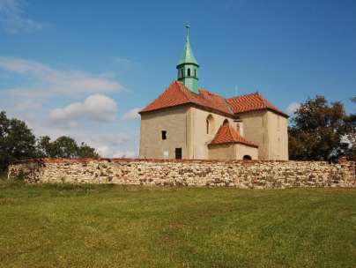
Bedřichův Světec
pís. Prameny: .1238, tj. 30. léta 13. stol.
starší etapa: kostel sv. Jakuba
jádro ohrazené palisádou (1,5-2 ary),
dva zahloubené obj. č. 2 (4,5x4,5 m)
č. 3 (4x4 m, 18 kůlů)
dřevěné srubové konstrukce: rampovité vstupy (smrk)
jižně obj. 4 (3,5x3,5 m) kůlové konstrukce: hospodářská stavba
mladší etapa: zánik – ¼ 14. stol.
obj. 5: kruhový příkop š. - 5m, hl. – 2,2 m
vnitřní oblouk 16-19 m
obj. 6: zahloubená jáma (80 cm), 4 x 4 m (s kam. plentou)
obj. 7: s lícovanou plentou (š. 60 až 90 cm)

Slide 22
Venkovská sídla šlechty
Vroutek u Podbořan – A .Hejna: pozdně románský kostel
– jádro časného šlechtického sídla tvořila rozlehlá, částečně zahloubená stavba
s kamennou podezdívkou a obdélným nebo lichoběžným půdorysem. Vlastníci: Hrabišici).
Týnec nad Sázavou - (A. Hejna) rotunda s hranolovou věží, trojdílný zděný dům.
Radomyšl u Strakonic – v patře tribunového kostela se dochoval románský portálek
– výzkum existenci dvorce v této oblasti zpochybnil
– B. Nechvátal o menším šlechtickém sídle uvažuje, pak johanitská komenda.
Velebudice – ohrazený areál.
Chvojen (Benešov) – sídlo s pozdně románským kostelem ze 13. století
– výrazné opevnění, stavba na kamenné podezdívce.

